Slide 1
„SZERETET. SZOLGÁLAT.”
SOK SZERETETTEL KÖSZÖNTÖK MINDEN
KEDVES RÉSZTVEVŐT
Bartha Csilla óvónő vagyok

Slide 2
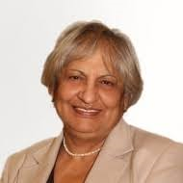
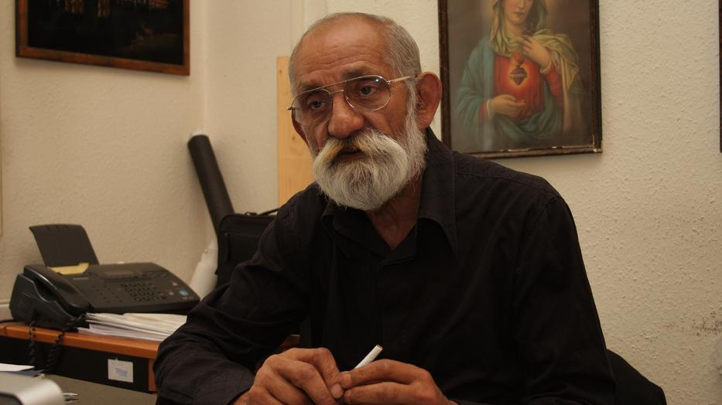
Előzmények
„Kovács Zoltán” Alapítványi Óvoda
Nyitás – 1993. 09.01.
Kovács Zoltán Debre Istvánné Daróczi „Choli” József

Slide 3
A változások ideje
Működés, működtetés: gazdasági nehézségek
2003-tól - alapítványi működés, vagy ???
2013. szeptember 01.

Slide 4
Napjaink
Nevelés – Oktatás
Finanszírozás (fenntartás)
Karitatív segítség a gyermekeknek és a családoknak
Minta nyújtása, példamutatás – társadalmi integráció
Gyermek+Szülő+Óvoda+Fenntartó = EGYÜTT

Slide 5
Amiben „MÁS”-ok vagyunk
Értékek: HIT – ERKÖLCS – SZERETET - SZOLGÁLAT
Inkluzió: elfogadás, biztonság, nyugalom
Karitatív munka – a Fenntartó tudomásával, a Szülő engedélyével: segítségnyújtás (pszichés támogatás, kibővült gondozási feladatok, adományok lehetősége)
Szociális HH/HHH Törvényes HH/HHH
Cigány származású dolgozók

Slide 6
Segítőink
A teljesség igénye nélkül:
Baptista Szeretetszolgálat; Baptista Oktatás; Baptista Alapítvány; Amerikai Baptista Testvéreink; Örökbe Fogadok Egy Ovit; Segítség Köve Alapítvány; Magyar Vöröskereszt; Budapest XXI. Kerület Csepel Polgármesteri Hivatal; Budapest XXI. Kerület CsCsEO Igazgatósága; XXI. Kerületi Rendőrkapitányság; Budapest XXI. Kerület Család és Gyermekjóléti Szolgálat és Központ; Védőnői Hálózat; Csepel és a Környező Települések Lakosai; Rokonok, Barátok, és Ismerősök.

Slide 7
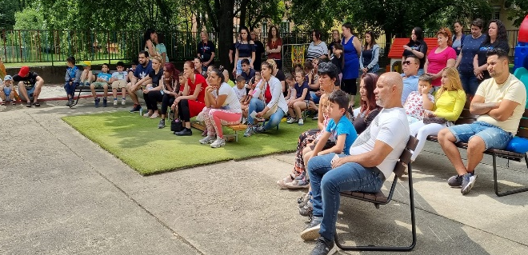
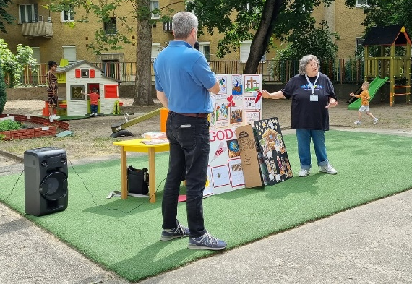
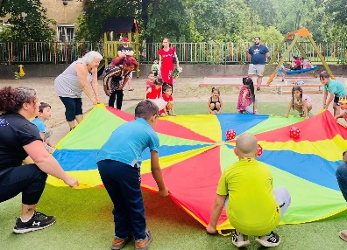
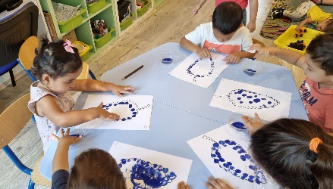
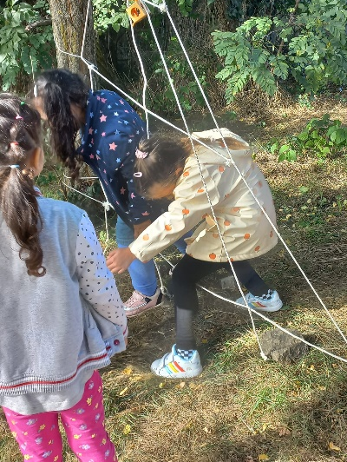
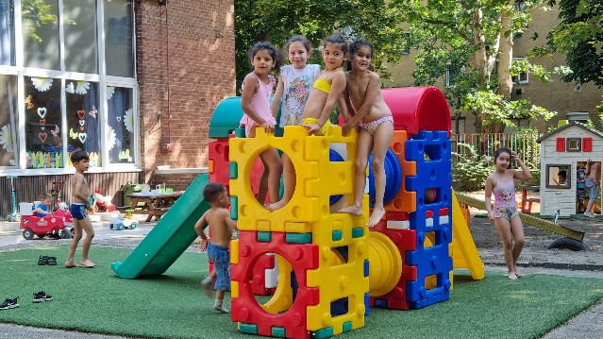
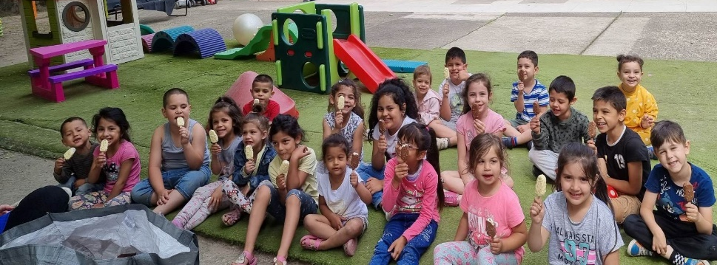
Köszönöm szépen a figyelmet!

